Slide 1


디지털화된 오디오를 네트워크로
전송시 에러율 확인 소프트웨어
실증적 SW 개발 프로젝트
Detection Error In Communication System
1924351 정성윤 1924362 박유진
1923846 강태원 1934285 전민재

Slide 2









DECS
압축 방식 변경
ZLIB 라이브러리
ADPCM 코덱
텍스트 데이터 압축 방식
오디오 데이터 압축 방식
무손실 압축 알고리즘으로, 다양한 유형의 데이터를 압축할 수 있으며 원본 데이터를 정확히 복원할 수 있음
오디오 데이터와 같은 특정 유형의 데이터에 대해 압축 비율이 낮을 수 있으며, 실시간 처리에는 부적합함
손실 압축 알고리즘으로, 음성 데이터를 효율적으로 압축하고 실시간 음성 전송에 적합함
원본 음성의 품질을 유지하면서 높은 압축 비율을 제공하지만, 일반 데이터 압축에는 부적합함
02

Slide 3



DECS
압축 방식 변경
01
전문성 및 효율성
02
복원 가능성
ADPCM은 음성 데이터 압축에 최적화되어, Zlib보다 더 전문적이고 효율적임
ADPCM은 샘플 간 차이를 저장하여 패킷 손실 시 일부 데이터 복원이 가능하지만, Zlib는 그렇지 않음
03
스피치 코덱 활용
04
실제 적용 사례
ADPCM은 실시간 음성 데이터 처리에 적합하여 낮은 지연 시간과 실시간 압축 및 해제가 가능하여 통신 시스템에 널리 사용됨
ADPCM은 많은 음성 통신 및 스트리밍 시스템에서 사용되며, 본 프로젝트에서도 안정적이고 효율적인 음성 데이터 전송을 지원함
03

Slide 4
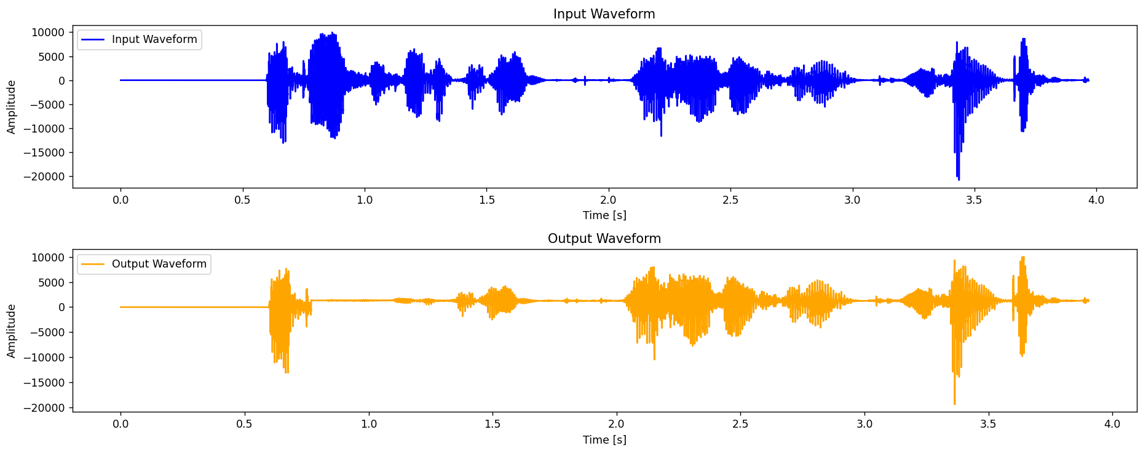
DECS
신호 왜곡
04
Notes:
기존의 Zlib 라이브러리에서 ADPCM 방식으로 압축 방식을 전환한 후, 데이터 전송 중 일부 구간에서 패킷 손실이 발생하였습니다. 특히, 출력 파일의 약 0.9초에서 1.3초 사이의 구간에서 데이터가 완전히 손실되었고, 1.3초에서 1.5초 사이의 구간에서는 일부 신호가 손실되었습니다. 이로 인해 출력 웨이브폼은 입력 웨이브폼에 비해 왜곡된 신호를 나타냈습니다.

Slide 5







DECS
신호 왜곡
원인
Zlib 라이브러리를 활용하여 압축하는 방식에서 ADPCM 코덱을 활용하여 압축하는 방식으로 변경함
CAUSE
데이터 압축 과정에서 전체 손실이 아닌 일부 손실도 발생함으로써 압축 후 오디오 신호의 진폭이 약간 줄어드는 문제가 발생할 수 있음
결과
RESULT
ADPCM은 샘플 간 차이를 저장하는 방식이기 때문에 패킷 손실 시 이후 데이터 복원이 어려워 진폭 변동이 발생할 수 있음
05

Slide 6

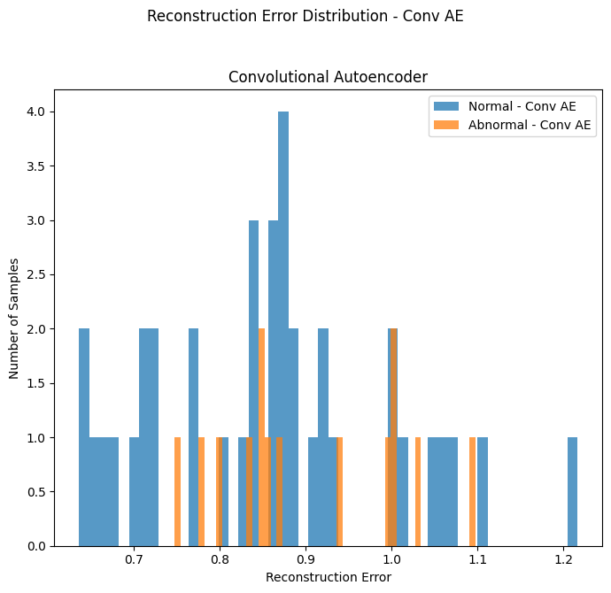



DECS
Convolution Autoencoder
그래프 분석
정상 데이터: 파란 막대가 주로 0.7에서 1.1 사이에 분포함
비정상 데이터: 주황 막대도 비슷한 범위에 분포되어 있지만, 샘플 수가 상대적으로 적음
샘플 수
그래프 해석
현재 그래프에서는 정상 데이터와 비정상 데이터의 분포 차이가 명확하지 않음
모델이 정상 데이터와 비정상 데이터를 구분하는 데 어려움을 겪고 있음
재구성 오류 (입출력 데이터 간 차이)
재구성 오류 분포 그래프
06

Slide 7
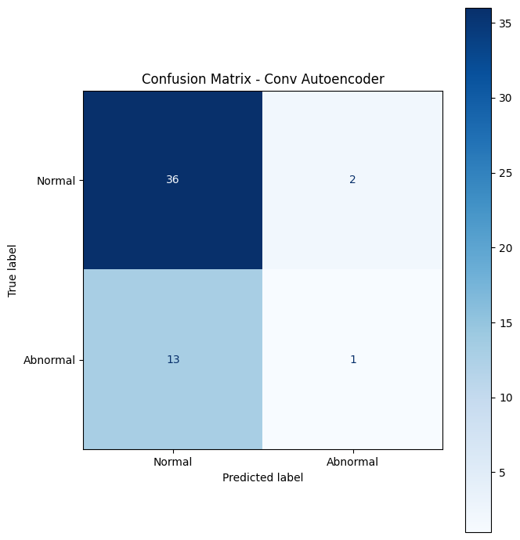
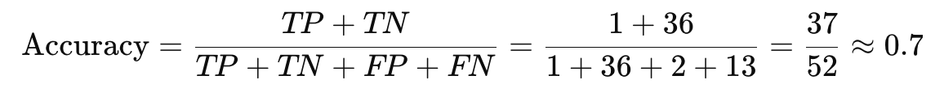
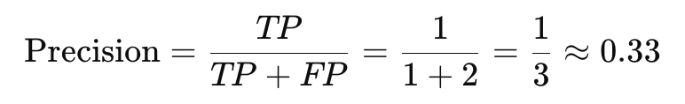
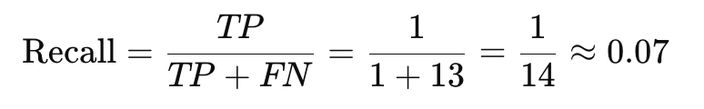
DECS
Convolution Autoencoder
01
정확도
전체 샘플 중에서 올바르게 예측한 비율
02
정밀도
이상으로 예측한 샘플 중 실제 이상인 샘플의 비율
03
재현율
실제 이상인 샘플 중 이상으로 올바르게 예측한 비율
혼동 행렬
07

Slide 8
DECS
Convolution Autoencoder
혼동 행렬의 구조
True Negative (36) 정상 -> 정상
False Positive (2) 정상 -> 이상
False Negative (13) 이상 -> 정상
True Positive (1) 이상 -> 이상
성능 평가 결과
정확도: 70% , 정밀도: 33%, 재현률: 7%
모델이 정상 샘플은 잘 예측하지만,
비정상 샘플은 잘 예측하지 못하는 경향이 있음
혼동 행렬
08

Slide 9

DECS
결론
현재 모델의 정확도는 70%로 비교적 높지만, 정밀도와 재현율이 낮아 비정상 샘플을 많이 놓치고 있음
정상 데이터와 비정상 데이터를 구분하는 데 어려움을 겪고 있음
효과적인 오토인코더를 구상하기 위해, 정상 데이터와 비정상 데이터의 재구성 오류 분포가 분명히 구분해야 되고, 성능 개선을 해야 함
모델 아키텍처 조정, 더 많은 데이터 확보, 하이퍼 파라미터 튜닝 등의 방법을 사용해야 함
09

Slide 10




THANK YOU!

